Slide 1


离散数学-7
Catalan Numbers
Central South University
计科T2301 禚峻汐
8208230211

Slide 2
目 录
01
路径与Catalan数
05
满二叉树
非负路径和正路径的定义
相关定理和证明
图例展示路径类型
满二叉树的定义
与Catalan数的关系
示例
contents
02
括号的合法序列
06
凸多边形的三角剖分
合法括号序列的定义和例子
与Catalan数的关系
图例展示合法括号序列
三角剖分的定义
与Catalan数的关系
示例
03
堆栈排列
07
Catalan数的生成函数
堆栈操作的定义
与Catalan数的对应关系
示例和步骤说明
生成函数的定义
与Catalan数的关系
公式推导
04
良好括号化的乘积
08
Catalan数的渐近行为
乘积的括号化方式
与Catalan数的关系
示例
渐近行为的分析
结论和应用
公式展示

Slide 3


01
路径与Catalan数
非负路径和正路径的定义
相关定理和证明
图例展示路径类型

Slide 4
问题引入
假设在一次选举中，共投出了 m=a+b 张选票，其中候选人A得到了 a 票，候选人B得到了 b 票。
选票按某种随机顺序逐一计数，产生一个由 a 个A和 b 个B组成的序列。
可能的选票序列的数量是 C(m,a)，即从集合 {1,2,…,m}中选取 a 个元素的子集数。
如果假设所有的序列出现的概率相同，那么问题转化为求出A在整个计票过程中一直领先的概率。
每一个选票序列可以表示为一个有序的 m-元组 (x1,x2,…,xm)，其中 xi=1表示第 i 张选票投给了A，xi=−1表示投给了B。
每当计数到第 i张选票时，第 i 次部分和 si=x1+x2+⋯+xi（其中 s0=0）表示A相对于B的“领先”情况。如果我们用 P(a,b)来表示所有部分和 si>0 的序列数，那么A在整个计票过程中始终领先的概率就是 P(a,b)/C(m,a)

Slide 5
问题引入
Catalan数出现在当 a=b 的情形，假设 a=b=n，那么 m=2n。
我们现在考虑求出A在整个计票过程中始终不落后（即从未被B领先）的概率。
有 C(2n,n) 种可能的序列，它们包含 n 个 1 和 n 个 -1。
我们要求的是那些部分和 si≥0 的序列，即对于所有 i=1,2,…,2n−1，都有 si≥0。
我们可以通过路径来表示序列 (x1,x2,…,x2n)，这个路径从原点 (0,0)到点(2n, 0)，路径的每一步是从 (i−1,si−1) 到 (i,si)的线段，
其中 i=1,2,…,2n，路径的第 i 步的斜率为 si−si−1=xi∈{1,−1}。

Slide 6
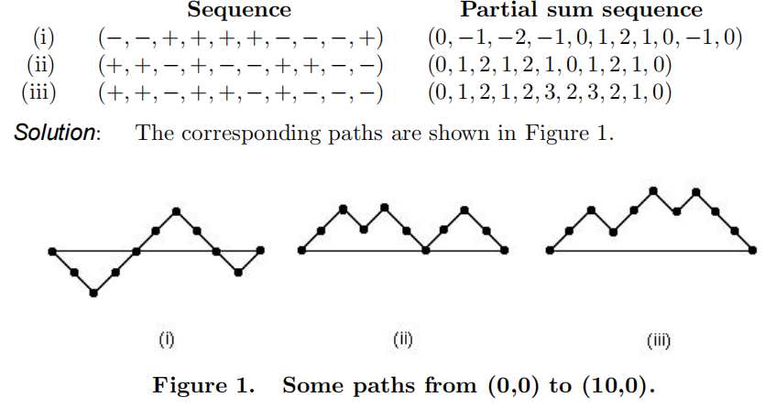
例子
假设 n=5，则路径从原点到点 (10,0)。我们展示了三种这样的序列及其部分和序列。为了清晰起见，序列中的 1用加号表示，-1 用减号表示。接下来我们绘制这些对应的路径。

Slide 7
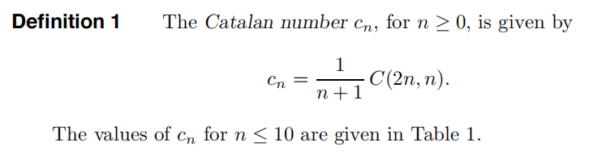
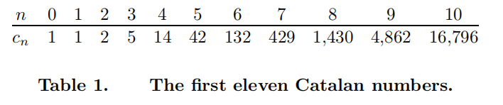
定义

Slide 8
02
括号的合法序列
合法括号序列的定义和例子
与Catalan数的关系
图例展示合法括号序列

Slide 9
定义
如果且仅如果一个括号序列可以通过以下有限规则衍生出来，
则该序列是合法的：
1.空序列是合法的。
2.如果 A 是合法的，则 (A) 也是合法的。
3.如果 A 和 B 都是合法的，则 AB 也是合法的。
我们称第二条规则中跟随 A 的右括号关闭了前面 A 的左括号

Slide 10
例子
找出长度为 2n=6 的合法括号序列
因为 n=3，根据定理2，正好有 C3=5 个这样的序列。它们分别是：
( ) ( ) ( ) , ( ) ( ( ) ) , ( ( ) ) ( ) , ( ( ) ( ) ) , ( ( ( ) ) ).

Slide 11
定理
定理2 长度为 2n的合法括号序列的数量是卡塔兰数 Cn。
显然，每个合法的括号序列必须包含相等数量的左括号和右括号。此外，在任何合法括号序列的前 i 个括号（总长度为 2n）的初始字符串中，左括号的数量必须至少与右括号的数量相等。
因此，如果我们在合法括号序列中将左括号替换为 1，右括号替换为 -1，我们就得到了一个序列 (x1,x2,…,x2n)∈{1,−1}^2n，其所有部分和 si≥0，因此它是从 (0,0)到 (2n, 0) 的非负路径。

Slide 12
03
堆栈排列
堆栈操作的定义
与Catalan数的对应关系
示例和步骤说明

Slide 13
定义
堆栈是一种只能在一个特殊端（称为堆栈顶部）进行插入和删除的列表。
当字符被一个一个地插入和删除时，最后插入的必须是最先删除的（后进先出，LIFO）。
插入到堆栈顶部的操作称为推送（push），
从顶部删除的操作称为弹出（pop）。

Slide 14
定义
如果一组推送和弹出操作的序列具有相等数量的推送和弹出，并且在每个阶段，序列中push的数量至少与pop的数量相等，则该序列是可接受(admissible)的。
如果我们将推送用 1 表示，弹出用 -1 表示，则一个可接受的序列对应于从原点到点 (2n,0) 的非负路径。
因此，按照定理1，长度为 2n 的可接受推送和弹出序列的数量是卡塔兰数 Cn。

Slide 15
定义
在计算机中应用时，长度为 2n 的可接受推送和弹出序列将输入字符串的长度为 n 转换为一个输出字符串，该输出字符串包含相同的符号，但顺序可能不同。
假设我们有一个初始输入字符串为集合 N={1,2,…,n} 的标准排列 123…n，以及一个长度为 2n 的可接受推送和弹出序列。每一次push操作将输入字符串的最后一个元素转移到堆栈top，每一次pop操作将堆栈顶部的元素转移到输出字符串的开头。
在完成 n 次push和 n 次pop后，输出字符串将是 N 的一种排列，称为堆栈排列。

Slide 16
例子
例子5 ：
设 n=4，并考虑以下可接受序列：
(+,+,+,−,−,+,−,−)，其中加号表示推送，减号表示弹出。找出由这个推送和弹出序列产生的堆栈排列。
解答：
我们将用一个形式为 α[σ]β 的字符串表示每一个可接受的推送和弹出操作的结果，其中 α\alpha 是当前输入字符串，β\beta 是当前输出字符串，[σ][\sigma] 是当前堆栈，堆栈顶部的元素是 σ\sigma 的第一个元素。然后，给定的可接受序列执行如下操作，产生堆栈排列 4132。

Slide 17
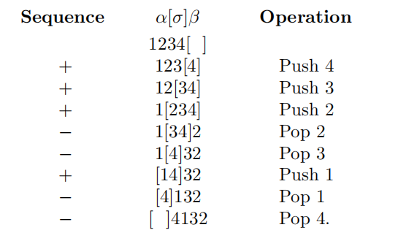
例子
解答：
我们将用一个形式为 α[σ]β 的字符串表示每一个可接受的推送和弹出操作的结果，其中 α\alpha 是当前输入字符串，β\beta 是当前输出字符串，[σ][\sigma] 是当前堆栈，堆栈顶部的元素是 σ\sigma 的第一个元素。然后，给定的可接受序列执行如下操作，产生堆栈排列 4132。

Slide 18
定义
一个堆栈排列是指从 1,2,…,n 中通过一组可接受的推送和弹出操作得到的排列。但我们已经看到，长度为 2n 的可接受推送和弹出序列与从原点到点 (2n,0)的非负路径之间存在一一对应关系。堆栈排列可以通过对应的非负路径在平面上找到，具体如下：
1. 让 i 为横轴的索引，s 为纵轴的索引，假设路径通过点 (i,si)，其中 i=0,1,2,…,2n。让 k 为路径的最大纵坐标 si。
2. 绘制方程 s=j 的横线段，其中 j=1,2,…,k。由这些线条围成的区域将被称为第j 盒子。
3.从左到右标记路径中的每个上升步骤为 n,n−1,…,1。
4.对于 j=1,2,…,k，在盒子 j 中标记每个下降步骤为它前面的上升步骤的标签。
堆栈排列就是从右到左读取每个盒子中的下降步骤标签的顺序。

Slide 19
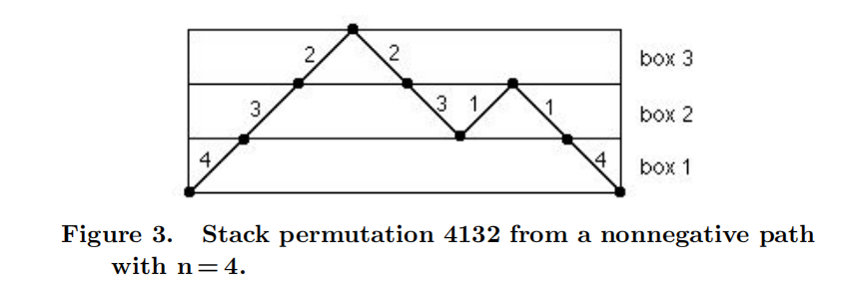
例子
画出示例 5 中给出的可接受序列所生成的非负路径，并通过标记步骤找到对应的堆栈排列。
解答： 路径的纵坐标序列是从可接受序列（斜率序列）(+,+,+,−,−,+,−,−)计算出的部分和序列：
s=(0,1,2,3,2,1,2,1,0)
此路径的最大纵坐标 k=3，如图 3 所示，路径中包含 s=1,2,3的横线段（部分线段）。n=4 的上升步骤从左到右标记为 4, 3, 2, 1。然后，根据（3）对下降步骤进行标记。当从右到左读取这些下降步骤的标签时，生成的堆栈排列是 4132。

Slide 20
04
良好括号化的乘积
乘积的括号化方式
与Catalan数的关系
示例

Slide 21
定义
考虑一个具有二元运算的代数结构 S，我们称该运算为乘法。通常情况下，我们可以用 xy 来表示 x,y∈S 的乘积。
假设该运算是非交换的，也就是说，一般情况下 xy≠yx。
当乘法是结合律associative的，即对于所有 x,y,z∈S，有 (xy)z=x(yz)，那么 n+1 个元素 x1x2⋯xn+1 的乘积是定义良好的welldefined。
但如果假设乘法在 S 中不是结合的，那么乘积 x1x2⋯xn+1只有在适当插入括号后，才能递归地确定要乘的元素对。我们将没有括号的序列 x1x2⋯xn+1 简单地称为乘积(product)。

Slide 22
定义
我们将确定如何为乘积 x1x2⋯xn+1插入括号。假设二元运算是非交换且非结合的，这允许我们将此数量解释为通过括号化乘积，得到的 S 中不同元素的最大数量。然而，我们也可以考虑 xi 是实数，二元运算是普通乘法。在这种情况下，我们寻求通过连续的两个数相乘来计算乘积 x1x2⋯xn+1 的不同方式。这正是卡塔兰最初对这个问题的表述。

Slide 23
例子
示例 8
找出乘积 x1x2x3x4 的不同括号化方式。
解答： 每当左括号由右括号闭合，并且我们已经完成了由括号内嵌的成对元素定义的乘积时，我们必须有一个恰好包含两个元素的乘积。乘积 x1x2x3x4的良好括号化方式为：
((x1(x2x3))x4),(x1((x2x3)x4)),((x1x2)(x3x4)),
(x1(x2(x3x4))),(((x1x2)x3)x4)
注意，在示例 8 中，我们使用了 n=3对括号来括号化每个乘积。虽然不是必要的，但包括外部括号是方便的，其中左括号排在前，右括号排在后。

Slide 24
定义
如果一个乘积可以通过以下规则的有限序列递归地获得，则该乘积是良好括号化的well-parenthesized：
1.每个单一项 x∈S 都是良好括号化的。
2.如果 A 和 B 都是良好括号化的，则 (AB) 是良好括号化的。
注意，良好括号化的乘积well-parenthesized product（除了 S 的单一元素之外）包括外部括号。因此，(xy) 是良好括号化的，而 xy 不是。
我们可以使用数学归纳法证明，为了形成一个良好括号化的乘积，必须在 x1x2⋯xn+1中添加 n 对括号。

Slide 25
定义
如果从一个良好括号化的乘积中删除 n+1 个变量 x1,x2,…,xn+1，则剩下的 n 对括号必须是一个良好形成的括号序列。但并非每个良好形成的括号序列都可以通过这种方式得到。例如，( ( ) ( ) ( ) ) 是 n=4对括号的良好形成序列，但由于该运算是二元的，外部括号要求在内部括号中计算的三个元素的乘积是未定义的。

Slide 26
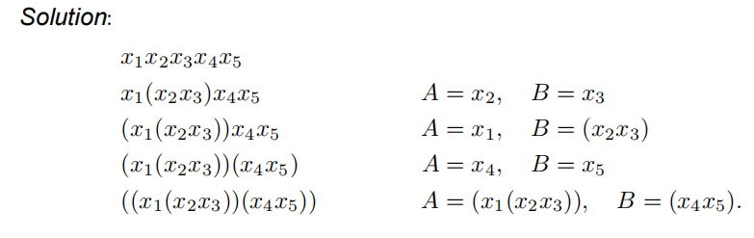
例子
示例 9
通过在每一步识别A和B，证明 ((x1(x2x3))(x4x5)) 是通过递归定义从积 x1x2x3x4x5获得的，因此它是一个良好括号化的积。

Slide 27
例子
示例 10
找出字符串 q，如果 p=((x1(x2x3))(x4x5))是例子8中的良好括号化积。
解答： 删除 x5和右括号后，字符串 p 变为：
q=((x1(x2x3(x4
接下来我们分析这个从良好括号化积 p 中获得的字符串 q=S(p)的性质。我们将证明，给定这样的字符串 q，我们可以从它中恢复出积 p。根据 q 的定义，首先我们注意到以下几点：

Slide 28
引理
引理1： 字符串 q=S(p) 包含n个左括号，并且按顺序包含变量 x1,x2,…,xn。
由于在 p 中，xn 和 xn+1之间不可能有左括号，因此字符串 q 的最后一个字符必须是 xn。这个结论实际上是由更一般的性质所隐含的，类似于非负路径所满足的性质，我们在以下引理中给出该性质。
引理2： 设 q=S(p)，其中 p 是由变量 x1,x2,…,xn+1 构成的良好括号化积。对于 i≤2n，字符串 q1q2…qi 中的左括号数目至少与变量的数目相同。
证明： 我们将通过数学归纳法证明该引理。首先，当 n=1 时，我们必须有 p=(x1x2)，因此 q=(x1结论成立。

Slide 29
定理
定理 4
长度为 2n 的suitable字符串集合 和 长度为 3n+1的良好括号化积集合之间存在一一对应关系。
证明： 我们将展示函数 S 是一一对应的。设 q 是一个合适的字符串。我们需要证明，可以从字符串 q 中恢复出良好括号化积 p，使得 q=S(p)。首先，我们将 xn+1 附加到 q 的右边，并将新的字符串记为 q′=qxn+1。

Slide 30
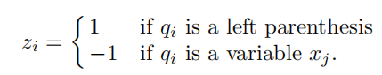
推论
推论 1
n+1 个变量的正确配对乘积的数量是卡塔兰数 Cn。
证明：
根据定理 4，从 x1x2…xn+1到每个正确配对的序列对应一个长度为 2n 的适合字符串 q，其中有 n 个左括号和 n个变量 x1,x2,…,xn。定义一个序列 z=(z1,z2,…,z2n)，其中：
根据引理 2，序列 z 的部分和 si 非负。因此，对应于 q 的是从 (0,0) 到 (2n,0)的非负路径。根据定理 1，正确配对的乘积的数量是 Cn。

Slide 31
05
满二叉树
满二叉树的定义
与Catalan数的关系
示例

Slide 32
定义
满二叉树是一个根树，每个内部顶点internal vertex恰好有两个子节点。因此，具有 n 个内部顶点的满二叉树有 2n 条边。由于树比边多一个顶点，具有 n 个内部顶点的满二叉树 T 有 2n+1 个顶点，因此有 n+1 个叶子。假设我们沿横截面（前序遍历、中序遍历或后序遍历，见《离散数学及其应用》第 10.1 节）标记树的叶子，标记为 x1,x2,…,xn+1。然后，树递归地定义了 x1,x2,…,xn+1 的正确配对乘积，

Slide 33
定义
然后，树递归地定义了 x1,x2,…,xn+1 的正确配对乘积，规则如下：
标记规则：
如果 v 是一个内部顶点，其左子节点为 a，右子节点为b，并且分别标记为 A 和 B，则将 v 标记为 (AB)。
树的根节点上的标签将是well-parenthesized product该正确配对的乘积。
相反，给定一个 n+1 个变量的正确配对乘积 x1,x2,…,xn+1，通过以下步骤确定一个标记的满二叉树：首先将根节点标记为正确配对的乘积，然后从外括号向内移动，向每个标记为 (AB)的顶点添加两个子节点，分别标记为 A 和 B。树的叶子将按照遍历的顺序标记为变量 x1,x2,…,xn+1。因此，n+1个变量的正确配对乘积和具有 n+1个叶子和 n 个内部顶点的满二叉树之间存在一一对应关系。

Slide 34
定理
定理 5
具有 n 个内部顶点的满二叉树的数量是卡塔兰数 cn。

Slide 35
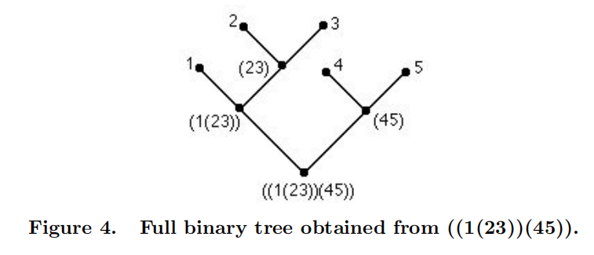
例子
示例 12
画出并标记由正确配对的乘积 ((1(23))(45))定义的满二叉树。
解答：
该满二叉树如图所示

Slide 36
06
凸多边形的三角剖分
三角剖分的定义
与Catalan数的关系
示例

Slide 37
定义
一个平面中的n-gon( n-边形（n≥3）)是一个具有 n 个顶点和 n 条边的多边形。设 v0,v1,…,vn−1 为顶点（按逆时针顺序）。我们用 vivj来表示连接顶点 vi和 vj的线段line segment。则 P 的 n条边分别是 si=vi−1vi（对于 1≤i≤n−1）和 s0=vnv0。P 的对角线diagonal是连接两个不相邻顶点的线段 vivj。当 P是凸convex的时，每条对角线都完全位于 P 的内部。
设 D 是一组对角线，满足没有两个对角线在凸多边形 P 内相交，且它们将 P 的内部分割成三角形。三角形的边要么是 D 中的对角线，要么是 P 的边。由此得到的三角形集 T 称为triangulation of P (P 的三角剖分)。图 5 显示了三种凸六边形的三角剖分。

Slide 38
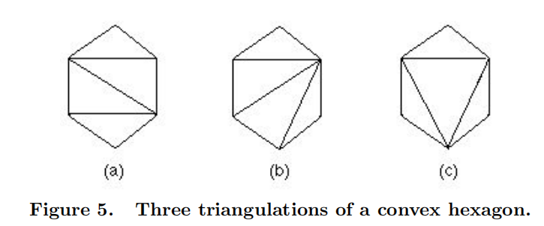
例子

Slide 39
引理
引理 3：一个凸多边形的三角剖分包含 n−2个三角形，且由 n−3 条对角线决定。A triangulation of a convex n-gon has n−2 triangles determined by n − 3 diagonals.
证明：我们通过数学归纳法来证明。若 n=3，则只有一个三角形，且没有对角线；若 n=4，则有两个三角形，一条对角线。假设 n≥5 且结论对于凸 m-边形的三角剖分成立，其中 3≤m<n。

Slide 40
定义
现在我们可以假设 P 是一个凸的 (n+2)-边形，其中 n≥1，具有顶点 v0,v1,...,vn+1和边 s0,s1,...,sn+1。根据引理 3,P 的每个三角剖分由 n−1 条对角线定义，且有 n 个三角形。
设 tn 为一个凸的 (n+2)-边形 P 的三角剖分的数量。那么显然有 t1=1和 t2=2。

Slide 41
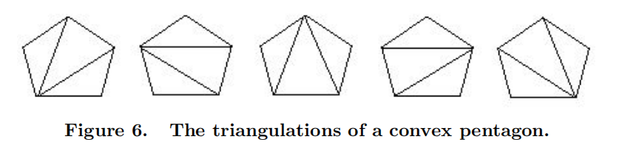
例子
例子 13：
画出所有凸五边形的三角剖分，证明 t3=5。
解：由于 n=3，每个三角剖分由三个三角形和两条对角线定义。如果 vivj是其中一条对角线，另一条对角线必须与 vi或 vj相交。因此，两条对角线都必须连接共同的端点到一个非邻接的顶点。我们可以找到如图 6 所示的五种三角剖分。

Slide 42
定义
考虑通过按顺序遍历 P 的 n+1 条边（不包括 s0）来形成字符串 s1s2…sn+1。我们将证明，由三角剖分 T 形成的产品 s1s2…sn+1 是良好括号配对的。这里排除了边 s0，使得剩余的边形成一个平面中的开放路径。然后，按路径的顺序，边形成的序列类似于之前考虑的 n+1 个变量的乘积。
设 T 是由 n−1条对角线定义的 P 的三角剖分，其中 n≥4。每条边 si都是 T 中某个三角形的边。T 中包含 P 边的三角形有两种类型：
(i) 外部三角形outer triangle的三条边是 P 的两条相邻边 si,si+1和对角线 vi−1vi+1。
(ii) 内部三角形inner triangle 的三条边是 P 的一条边 si=vi−1vi 和两条对角线 vi−1vj,vivj，其中 j=i−2或 i+1。

Slide 43
定理
引理 4：如果 n≥2，每个凸的 (n+2)-边形 P 的三角剖分 T 至少有两个外部三角形。
定理 6：
一个凸的 (n+2)-边形的三角剖分的数量是 Catalan 数 Cn。
证明：根据推论 1，我们只需要建立一个凸 (n+2)-边形 P 的三角剖分 与 P 除s0外n+1条边的well-parenthesized products之间的单射对应关系。

Slide 44
07
Catalan数的生成函数
生成函数的定义
与Catalan数的关系
公式推导

Slide 45
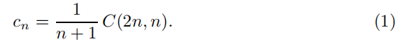
定义
我们一开始通过一个公式定义了Catalan数cn，然后通过组合论的论证证明它枚举了平面中的非负路径。随后，我们找到了几个不同类型的组合结构之间的双射关系，从非负路径开始。由此得出，每种类型的结构的数量必须等于非负路径的数量，也即Catalan数。既然已经建立了双射关系，如果我们通过组合论或其他方式展示某一特定类型的结构的数量可以表示为：

Slide 46
定义
在本节中，我们将通过递推关系和生成函数来推导上式（1），即n+1个变量的well-parenthesized products的数量（参见《离散数学及其应用》第7.1节和7.4节）。在下一节中，我们将研究Catalan数序列{cn}对于大n值的渐近行为。
如果每个n≥k的项an可以通过递推关系从前k项计算得到：一个序列{an}=a0,a1,…满足线性齐次递推关系（常系数，次数为k）
其中Ck=0，且常数Ci满足1≤i≤k。任何满足该递推关系的序列，由其初始的k个值完全确定。

Slide 47
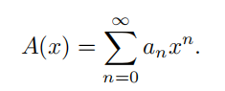
定义
序列{an}的生成函数是幂级数：
如果该序列满足线性齐次递推关系，并且具有常系数，生成函数将是一个有理函数。分子中的多项式只依赖于初始的k个值，而分母中的多项式则只依赖于递推关系。一旦找到（或通过算法估计）分母中多项式的根，就可以通过部分分式和已知的幂级数计算序列的任何项的值。
假设我们定义an为n个变量的良好括号配对乘积的数量。我们之前已经证明，an+1就是Catalan数cn，由公式（1）给出。但我们将通过递推关系和生成函数来求解an。为了通过递归定义形成一个n≥2个变量的良好括号配对乘积，外层括号是最后添加的，形成(AB)，其中A和B是良好括号配对的乘积，且每个乘积包含至少一个变量。然后，外层括号将包含AB，其中A是前i个变量的良好括号配对乘积，B是后n−i个变量的良好括号配对乘积，满足1≤i≤n−1。

Slide 48
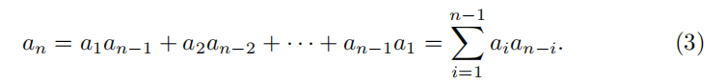
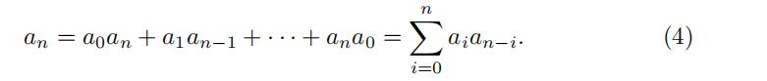
定义
然后，通过乘法法则和加法法则，我们得到：
注意，递推式（3）是一个具有常系数的齐次递推关系。然而，它不是线性的，而是二次的。此外，由于确定an的前几项的数量取决于n，递推关系的次数在（3）中并未定义。
如果我们定义a0=0，则可以将项a0an和ana0添加到（3）的右边，而不改变其值，得到：

Slide 49
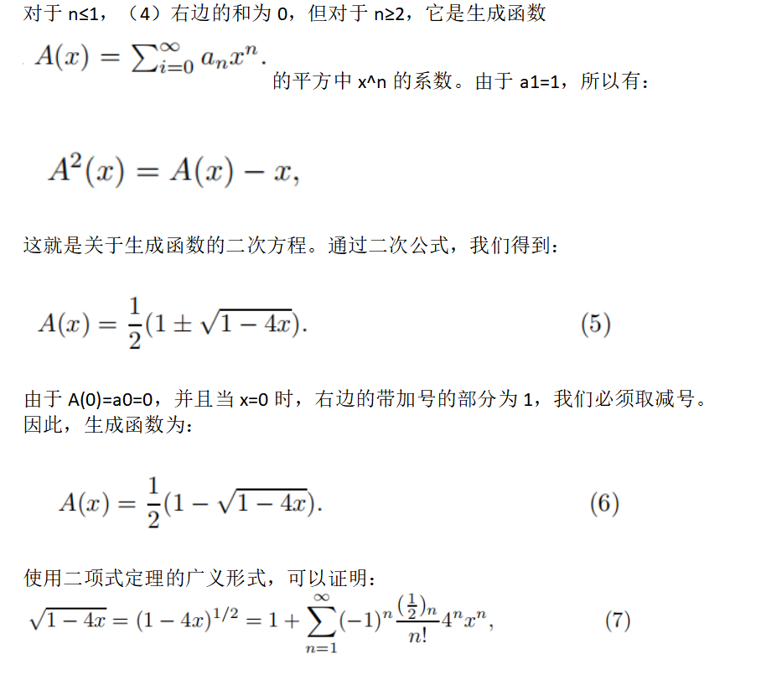
定义

Slide 50
定义

Slide 51
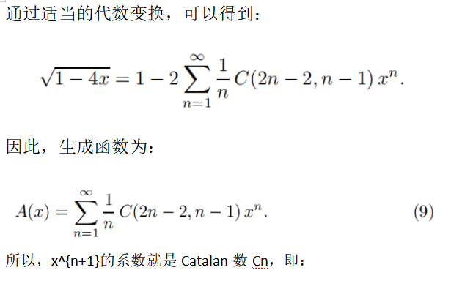
定义

Slide 52
目 录
01
路径与Catalan数
05
满二叉树
非负路径和正路径的定义
相关定理和证明
图例展示路径类型
满二叉树的定义
与Catalan数的关系
示例
contents
02
括号的合法序列
06
凸多边形的三角剖分
合法括号序列的定义和例子
与Catalan数的关系
图例展示合法括号序列
三角剖分的定义
与Catalan数的关系
示例
03
堆栈排列
07
Catalan数的生成函数
堆栈操作的定义
与Catalan数的对应关系
示例和步骤说明
生成函数的定义
与Catalan数的关系
公式推导
04
良好括号化的乘积
08
Catalan数的渐近行为
乘积的括号化方式
与Catalan数的关系
示例
渐近行为的分析
结论和应用
公式展示

Slide 53
08
Catalan数的渐进行为
渐近行为的分析
结论和应用
公式展示

Slide 54
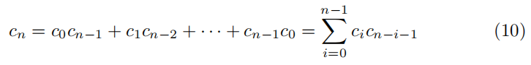
定义
让我们考虑Catalan数序列{cn}对于大n值的渐近行为。在上一节中，我们定义了an为n个变量的良好括号配对乘积的数量，并证明序列{an}满足递推关系（3）。利用生成函数，我们发现an+1等于Catalan数cn。如果我们将cj代入（3）并调整索引变量i的范围，可以得到：
这也是一个二次的齐次递推关系，但是次数未定义。为了更容易地找到序列{cn}的渐近行为，我们需要通过展示它满足一个线性递推关系来得到，它是一次的，但有可变的系数。

Slide 55
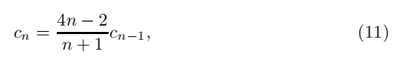
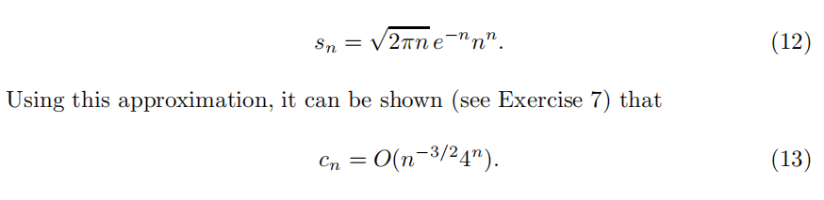
定义
通过进一步推导，可以得到：
显然，常系数C会随着n→∞而增大到4。但这并不意味着cn可以通过常数倍的4^n来逼近。
通过斯特林公式的近似，可以证明：

Slide 56

THANKS
计科T2301 禚峻汐

